Slide 1
Szakmai partner:

Slide 2
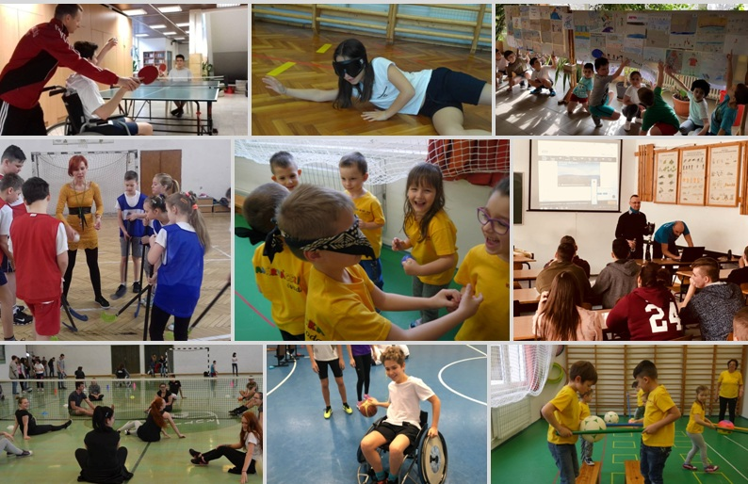
MPN LÉLEKMOZGATÓ PROGRAM

Slide 3
MPN LÉLEKMOZGATÓ PROGRAM
A Magyar Országgyűlés 2017. decemberi 12-i ülésén határozatába foglalta, hogy minden év február 22-én, a Magyar Mozgáskorlátozottak Halassy Olivér Sportegyesülete 1970-es alapításának napján ünnepeljük a Magyar Parasport Napját. Az első megemlékezésre így 2018. február 22-én került sor.
A mai magyar parasport kialakulásában döntő jelentőségű volt az első, intézményesített sportszervezet létrehozása, az alapításban olyan legendák vettek részt, mint Tauber Zoltán, hazánk első paralimpiai bajnoka vagy Fejes András, aki az első magyar paralimpiai érmet nyerte.
A paralimpia mottója: „a lélek mozgásban”. Ha a lélek mozdul, a szándék, akarat, elszántság, céltudatosság és az érzelem feltör, a testet mozgásra, cselekvésre kényszeríti. Ahhoz, hogy a lélek mozduljon, megismerés, tapasztalás, megértés, befogadás, azonosulás szükséges.
LÉLEKMOZGATÓ névre keresztelt programunkkal ezt kívánjuk segíteni.

Slide 4
NEM MINDEN PARASPORT PARALIMPIAI SPORT, DE MINDEN PARALIMPIAI SPORT PARASPORT
A para szó jelentése: párhuzamos
A parasport a fogyatékos emberek által gyakorolható sportágak gyűjtőneve.
5+1 fogyatékossági típus:
látás
hallás
beszéd*
mozgás
értelmi
+ szervátültetett
* Mivel a beszédfogyatékosság a sport világában nem jelent olyan akadályozottságot, amely speciális körülmények, feltételek biztosítását igényli, másrészt a beszédfogyatékosság sok esetben más fogyatékossági típussal együtt jelenik meg, a sportrendszerben nincs külön versenyrendszere a beszédfogyatékossággal élő embertársainknak.
Helyes szóhasználat:
SIKET – süket
ÉRTELMI FOGYATÉKOS – szellemi fogyatékos
KEREKESSZÉK – tolószék
ÉP – egészséges

Slide 5
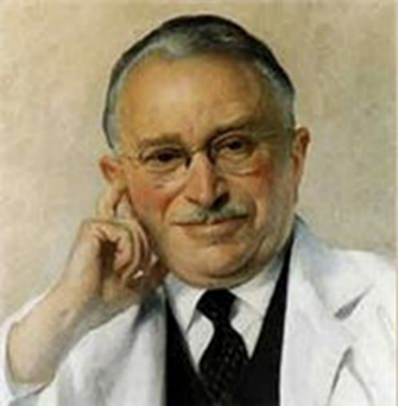
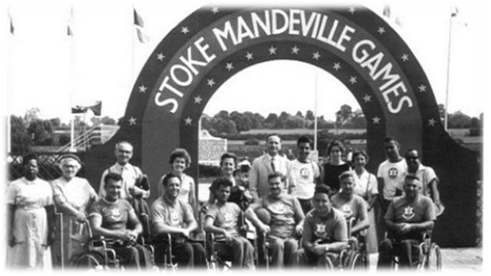
a PARALIMPIAI MOZGALOM TÖRTÉNETE, hazai vonatkozása
II. világháború után: Stoke Mandeville – sport általi rehabilitáció, Sir Ludvig Guttman
1948: Stoke Mandeville-i Játékok
1960: Első paralimpiai játékok, Róma – 4 évente
1988: Olimpia és paralimpia ugyanazon a helyszínen
1989: Megalakul a Nemzetközi Paralimpiai Bizottság
1929: Nyomorékok Sport Egyesülete (NYSE)
1970. február 22.: Halassy Olivér Sport Club (HOSC) – Tauber Zoltán, Fejes András
1972: Heidelberg, első magyar paralimpiai érem; Fejes András atlétika, bronz
1976: Torontolympiad, első magyar paralimpiai aranyérem; Tauber Zoltán para asztalitenisz
1983: Magyarország csatlakozik a Fogyatékosok Nemzetközi Sportszervezetéhez
1984: New York & Stoke Mandeville– legsikeresebb magyar paralimpiai szereplés– 12 arany, 13 ezüst és 3 bronzérem
1997: Megalakul a Magyar Paralimpiai Bizottság, mozgássérült, látássérült, enyhén értelmi sérült sportolók
2016: az MPB Közgyűlése a Paralimpikonok Klubjának jogutódjaként létrehozza a Paralimpiai Bajnokok Klubját – hazánknak 26 paralimpiai bajnoka van
2017: A Magyar Paralimpiai Bizottság Köztestületté alakul

Slide 6
Hazai Parasportágak
Alpesi sí
Asztalitenisz
Atlétika
Biatlon, sífutás
Boccia
Curling
Csörgőlabda
Darts
Erőemelés
Evezés
Íjászat
Jégkorong
Judo
Kajak-kenu
Karate
Kerekesszékes kézilabda
Kerekesszékes kosárlabda
Kerekesszékes rögbi
Kerekesszékes táncsport
Kerekesszékes tenisz
Kerekesszékes vívás
Kerékpár
Lovaglás
Snowboard
Sportlövészet
Szkander
Taekwondo
Tollaslabda
Teke
Triatlon
Úszás
Ülőröplabda
A vastagított betűvel jelölt sportágak paralimpiai sportágak

Slide 7
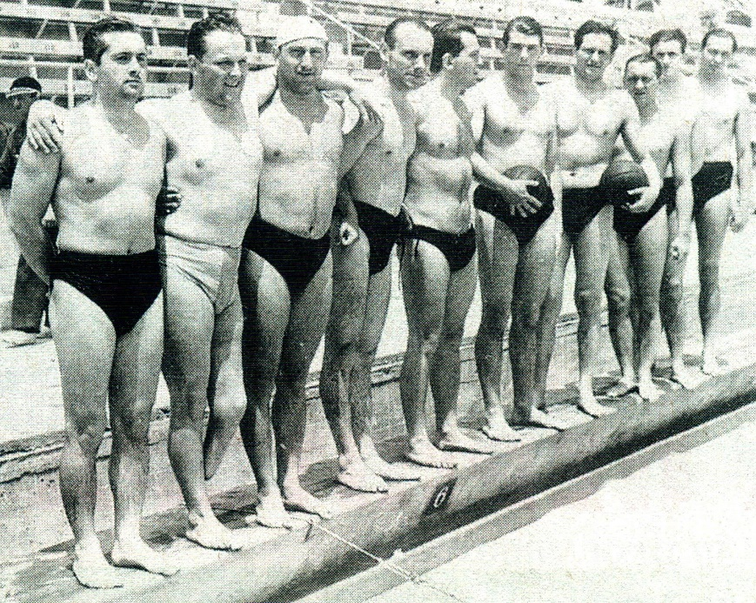
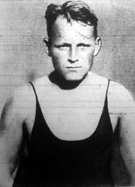
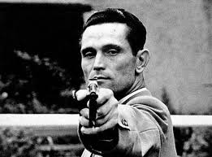
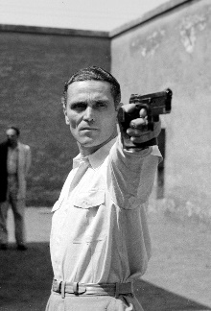
HÍRES OLIMPIKONOK PARASPORTOLÓKÉNT
Halassy Olivér
Vízilabda
1928 Amszterdam, Nyári Olimpiai Játékok, ezüstérem
1931 Párizs, Európa-bajnokság, aranyérem
1932 Los Angeles, Nyári Olimpiai Játékok, aranyérem
1934 Magdeburg, Európa-bajnokság, aranyérem
1936 Berlin, Nyári Olimpiai Játékok, aranyérem
1938 London, Európa-bajnokság, aranyérem
Úszás
1931 Párizs, Európa-bajnokság, 1500m gyors aranyérem
Takács Károly
Sportlövészet
1939 Luzern, Világbajnokság, csapat aranyérem
1948 London, Nyári Olimpiai Játékok, aranyérem
1952 Helsinki, Nyári Olimpiai Játékok, aranyérem

Slide 8
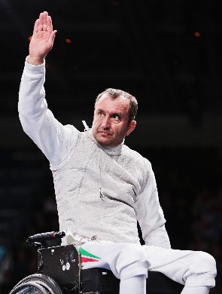
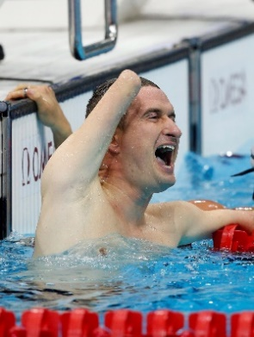
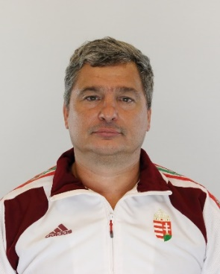
A MAGYAR PARASPORT LEGENDÁI
Tauber Zoltán
Az első magyar paralimpiai bajnok
1976 Torontolympiad, asztalitenisz egyéni aranyérem
dr. Fejes András
Az első magyar paralimpiai érmes
1972 Heidelberg, atlétika, 60m kerekesszékes verseny bronzérem
Szekeres Pál
Olimpiai bronzérmes, háromszoros paralimpiai bajnok tőr- és kardvívó
1988 Szöul, Nyári Olimpiai Játékok, tőr csapat bronzérem
1992 Barcelona, Nyári Paralimpiai Játékok, tőr egyéni aranyérem
1996 Atlanta, Nyári Paralimpiai Játékok, tőr és kard egyéni aranyérem
Vereczkei Zsolt
Háromszoros paralimpiai bajnok úszó
1992 Barcelona, Nyári Paralimpiai Játékok, 50m hát S5 aranyérem
1996 Atlanta, Nyári Paralimpiai Játékok, 50m hát S5 aranyérem
2000 Sydney, Nyári Paralimpiai Játékok, 50m hát S5 aranyérem
Becsey János
Kétszeres paralimpiai bajnok úszó
1992 Barcelona, Nyári Paralimpiai Játékok, 50m gyors S7 aranyérem
1992 Barcelona, Nyári Paralimpiai Játékok, 100m gyors S7 aranyérem
2000 Sydney, Nyári Paralimpiai Játékok, 200m vegyes SM7 ezüstérem

Slide 9
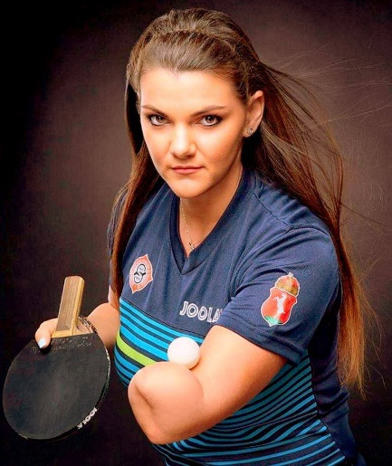
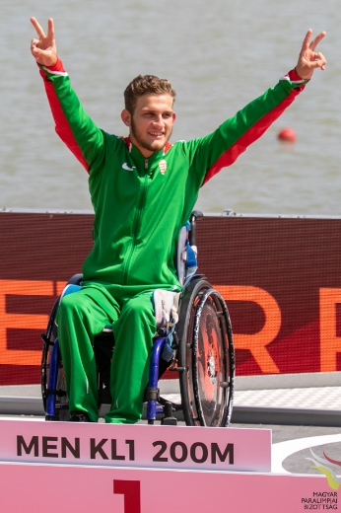
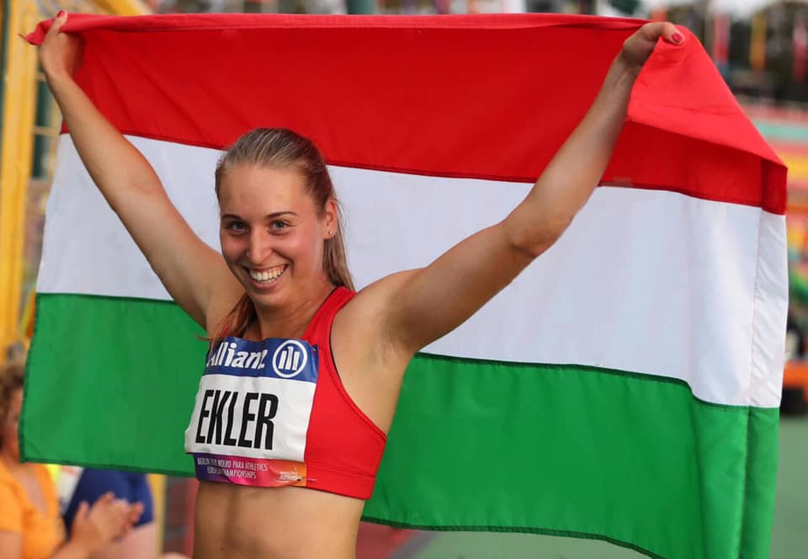
BÜSZKESÉGEINK
Illés Fanni
Világ- és Európa-bajnok paraúszó
2016 Rio de Janeiro, Nyári Paralimpiai Játékok, 100m mell SB4 5. hely
2018 Dublin, Európa-bajnokság, 100m mell SB4 aranyérem
2019 London, Világbajnokság, 100m mell SB4 aranyérem
Szvitacs Alexa
Európa-bajnok para-asztaliteniszező
2019 Helsinborg, Európa-bajnokság, 9-es kategória egyéni aranyérem
Kiss Péter Pál
Világ- és Európa-bajnok para kajak-kenus
2019 Poznan, Európa-bajnokság KL1 aranyérem
2019 Szeged, Világbajnokság KL1 aranyérem
Ekler Luca
Világ- és Európa-bajnok paraatléta
2018 Berlin, Európa-bajnokság, távolugrás T38 aranyérem
2019 Dubai, Világbajnokság, távolugrás T38 aranyérem

Slide 10
SÉRÜLÉSSPECIFIKUS HAZAI SPORTSZÖVETSÉGEK
MAGYAR PARALIMPIAI BIZOTTSÁG
FOGYATÉKOSOK ORSZÁGOS DIÁK, VERSENY- ÉS SZABADIDŐSPORT SZÖVETSÉGE
MAGYAR HALLÁSSÉRÜLTEK SPORTSZÖVETSÉGE
MAGYAR SZERVÁTÜLTETETTEK ORSZÁGOS SPORT, KULTURÁLIS ÉS ÉRDEKVÉDELMI SZÖVETSÉGE
MAGYAR SPECIÁLIS OLIMPIA SZÖVETSÉG

Slide 11
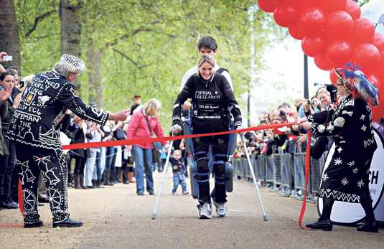
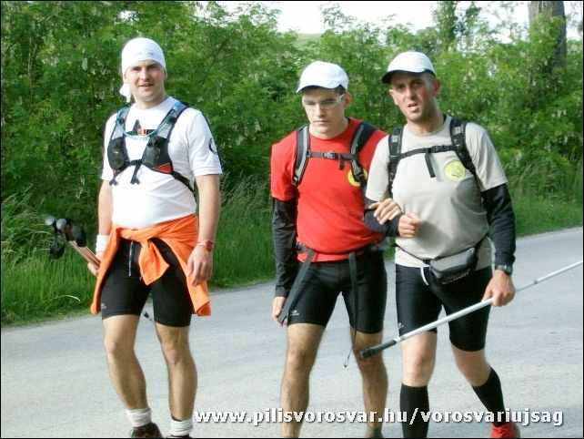
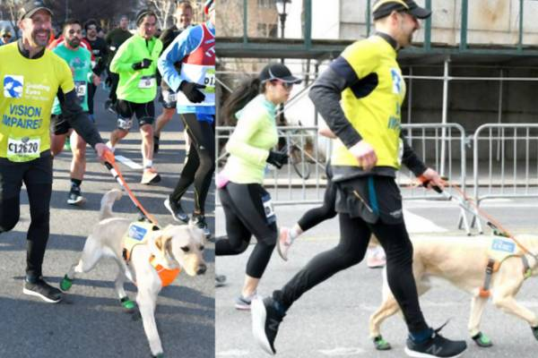
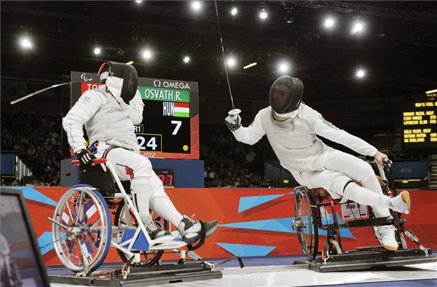
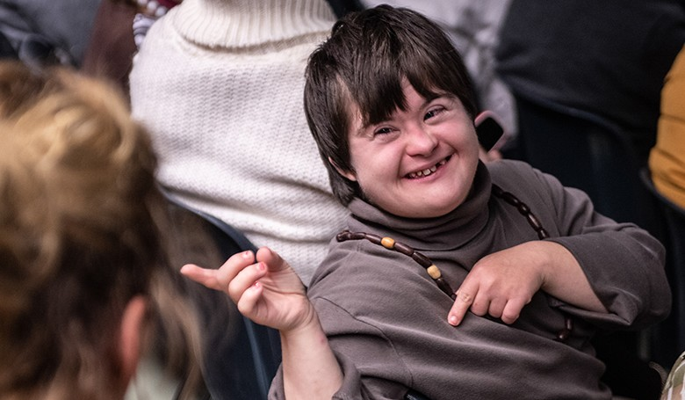
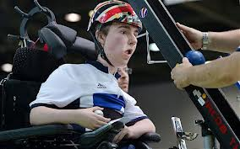
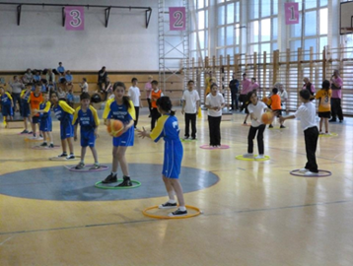
SAJÁTOS NEVELÉSI IGÉNYŰ TANULÓK DIÁKSPORTJA
Tanulásban és értelmükben akadályozottak
Mozgáskorlátozottak
Látásukban korlátozottak
Halláskorlátozottak
Egy kis számtan
9 772 756 fő
Magyarország lakossága
1 489 000 fő
magukat korlátozottnak érzők
480 000 fő
fogyatékos személy
82 350 fő
fogyatékos diák

Slide 12
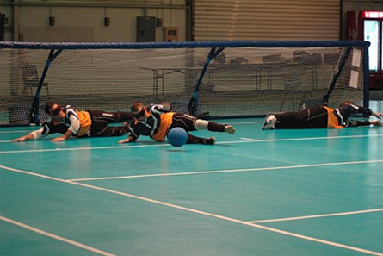
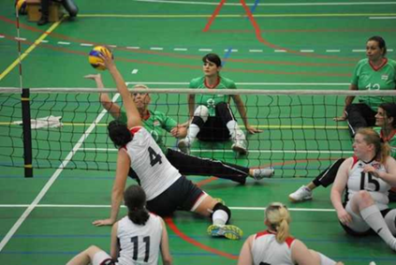
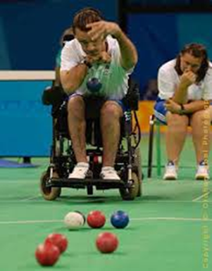
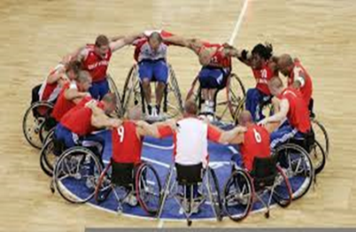
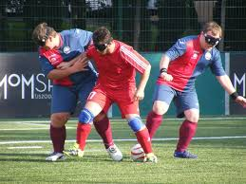
A FODISZ munkája számokban
Diákolimpia
254 diákolimpiai verseny
Szabadidősport
145 mozgásprogram
11 000 gyermek és fiatal
200 sportszakember
50 helyszín
18 sportág:
atlétika, labdarúgás, úszás, kézilabda, kosárlabda, boccia, asztalitenisz (showdown), röplabda, mezei futás, sakk, ergométeres evezés, játékos sorverseny, horgászat, tollaslabda, csörgőlabda, judo, szkander, karate

Slide 13
MHSSZ, MSZSZ, MSOSZ
MAGYAR HALLÁSSÉRÜLTEK SPORTSZÖVETSÉGE (MHSSZ)
1912: Megalakul a Siketek Sport Klubja (SSC)
1931: Nürnberg, első magyar siketlimpiai aranyérem; Kraszner Vilma úszás
1997: Megalakul a Magyar Siketek és Nagyothallók Sportszövetsége (MHSSZ)
18 sportág: asztalitenisz, atlétika, bowling, curling, jégkorong, judo, kerékpár, kézilabda, labdarúgás (futsal), röplabda, sakk, sí, sporthorgászat, sportlövészet, strandröplabda, tájékozódási futás, tenisz, úszás
Az első fogyatékos Nemzet Sportolója: Weltner Györgyné Ivánkai Mária, siket asztaliteniszező
MAGYAR SZERVÁTÜLTETETTEK ORSZÁGOS SPORT, KULTURÁLIS ÉS ÉRDEKVÉDELMI SZÖVETSÉGE (MSZSZ)
1987: Innsbruck, a magyar csapat először vett részt a Szervátültetettek Világjátékán
1998: Megalakul a Magyar Szervátültetettek Országos Sport, Kulturális és Érdekvédelmi Szövetsége (MSZSZ)
8 sportág: asztalitenisz, atlétika, bowling, darts, petanque, tenisz, tollaslabda, úszás
5000 magyar szervátültetett, 20 régiós tagegyesület
2020. év fogyatékos sportolója: Berente Judit, vesetranszplantált sportoló
MAGYAR SPECIÁLIS OLIMPIA SZÖVETSÉG (MSOSZ)
1989: Megalakul a Magyar Speciális Olimpia Szövetség
1991: Minneapolis, első Speciális Olimpia Nyári Világjátékok, ahol hazánkat képviselték
21 sportág: asztalitenisz, atlétika, alpesi sí, bocsa, bowling, erőemelés, görkorcsolya, hófutás, judo, kerékpár, kézilabda, kosárlabda, korcsolya, labdarúgás, MATP, műkorcsolya, padlóhoki, tenisz, tollaslabda, torna, úszás
Évente több mint 80 hazai versenyrendezés
2019. év fogyatékos csapata: férfi speciális olimpiai kosárlabda-válogatott

Slide 14
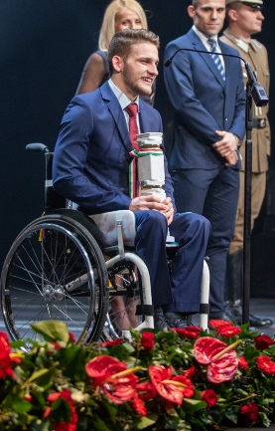
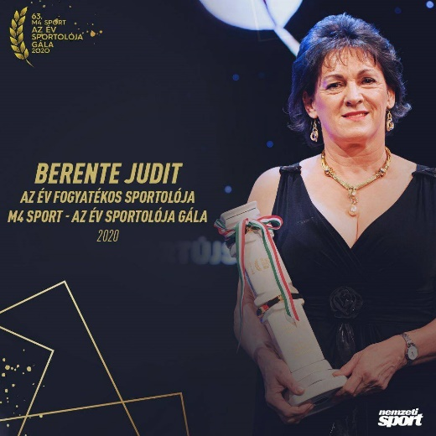
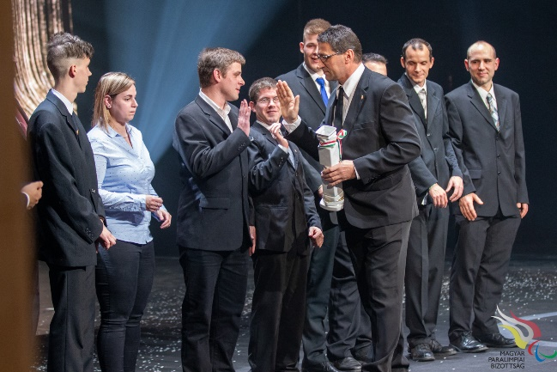
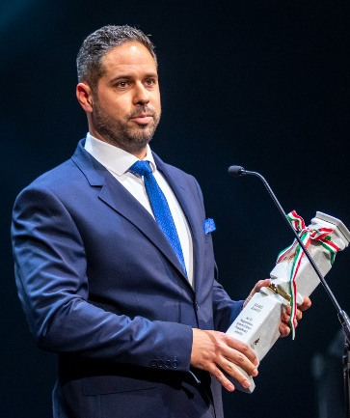
ÉV SPORTOLÓJA GÁLA
2015 óta hirdetik és ünneplik együtt az év ép és fogyatékos sportolóit
Parasportban négy kategória:
Az év fogyatékos férfi sportolója
Az év fogyatékos női sportolója
Az év fogyatékos csapata
Az év fogyatékos sportolókkal foglalkozó edzője
Jelöltek: parasportolók, hallássérültek, szervátültetettek, speciális olimpikonok
2019. év fogyatékos sportolói:
Az év fogyatékos férfi sportolója: Kiss Péter Pál
Az év fogyatékos női sportolója: Ekler Luca
Az év fogyatékos csapata: férfi speciális olimpiai kosárlabda-válogatott
Az év fogyatékos sportolókkal foglalkozó edzője: Szabó Álmos
2020. év fogyatékos sportolója: Berente Judit

Slide 15
KÖSZÖNJÜK FIGYELMETEKET!
MAGYAR PARALIMPIAI BIZOTTSÁG
FOGYATÉKOSOK ORSZÁGOS DIÁK-, VERSENY- ÉS SZABADIDŐSPORT SZÖVETSÉG
www.hparalimpia.hu
www.fodisz.hu

